Slide 2
Reformulation du problème
Secteur: Réseau de distribution d'eau potable
Objectif : Créer un modèle classant les tuyaux d'une base de données selon leur risque de casse
Application industrielle: Planifier les réparations avant la casse
Données exogènes: Date de pose, Diamètre, Matériau, Matage, Collectivité,
Cible: Classer les dates de casse par ordre croissant -> création d'un indicateur de qualité de classement

Slide 3
1/ (4) Etude globale des données fournies pour avoir une idée sur les principaux composants d’un réseau d’eau.
2/ (4-6) Etude qualitative qui permet de détecter les matériaux qui ont subit plus de casses, avec une étude normalisée qui permet de détecter les matages et les matériaux les plus risqués.
3/ (7) Etude qualitative qui permet de détecter les collectivités les plus touchées et les matages les plus risqués dans ces collectivités.
4/ (8) Etude quantitative qui permet de détecter les matages les plus risqués en fonction de l’année de pose.
5/ (9) Etude quantitative normalisée qui permet de détecter les années de pose …????
6/(10) Etude quantitative qui permet de détecter les diamètres qui ont subit plus de casses
7/ (11) Etude quantitative normalisée qui permet d’identifier les diamètre les moins fiables
8/ (12) Etude quantitative normalisée qui permet d’identifier les diamètre les moins fiables pour chaque matériau

Slide 4
Etude Globale des données

Slide 5
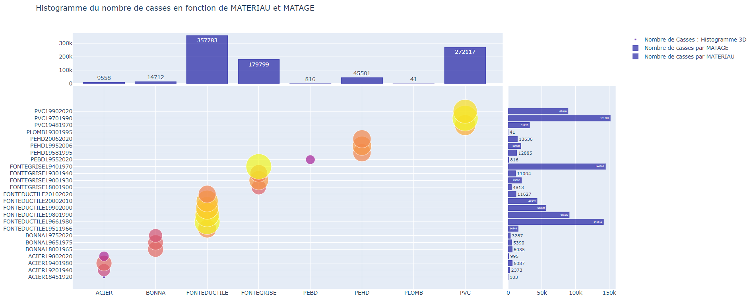
Les matériaux dominants dans les réseaux d’eau sont: le FONTEDUCTIBLE, FONTEGRISE, PVC et PEHD
Les matages dominants dans les réseaux d’eaux sont: PVC19701990, FONTEGRISE19401970 FONTEDUCTIBLE19661980 et PVC19902020
Les collectivités qui contiennent plus de tuyaux (de données) sont les collectivités 22, 13, 12 et 23

Slide 6
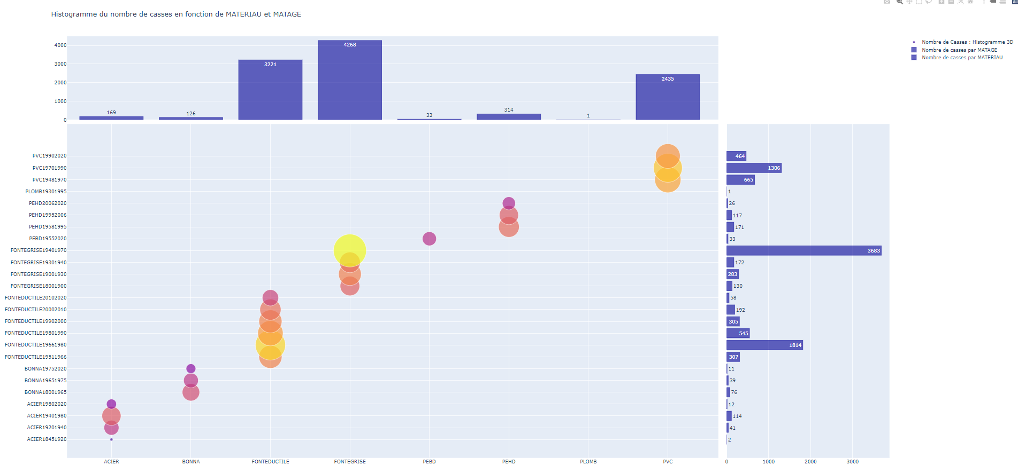
→ Grande majorité de nb de casses de FONTEDUCTILE, FONTEGRISE et PVC → Minorité de nb de casses de Plomb et PEBD
→Majorité de FONTEDUCTILE19661980, FONTEGRISE19301940 et PVC19701990

Slide 7
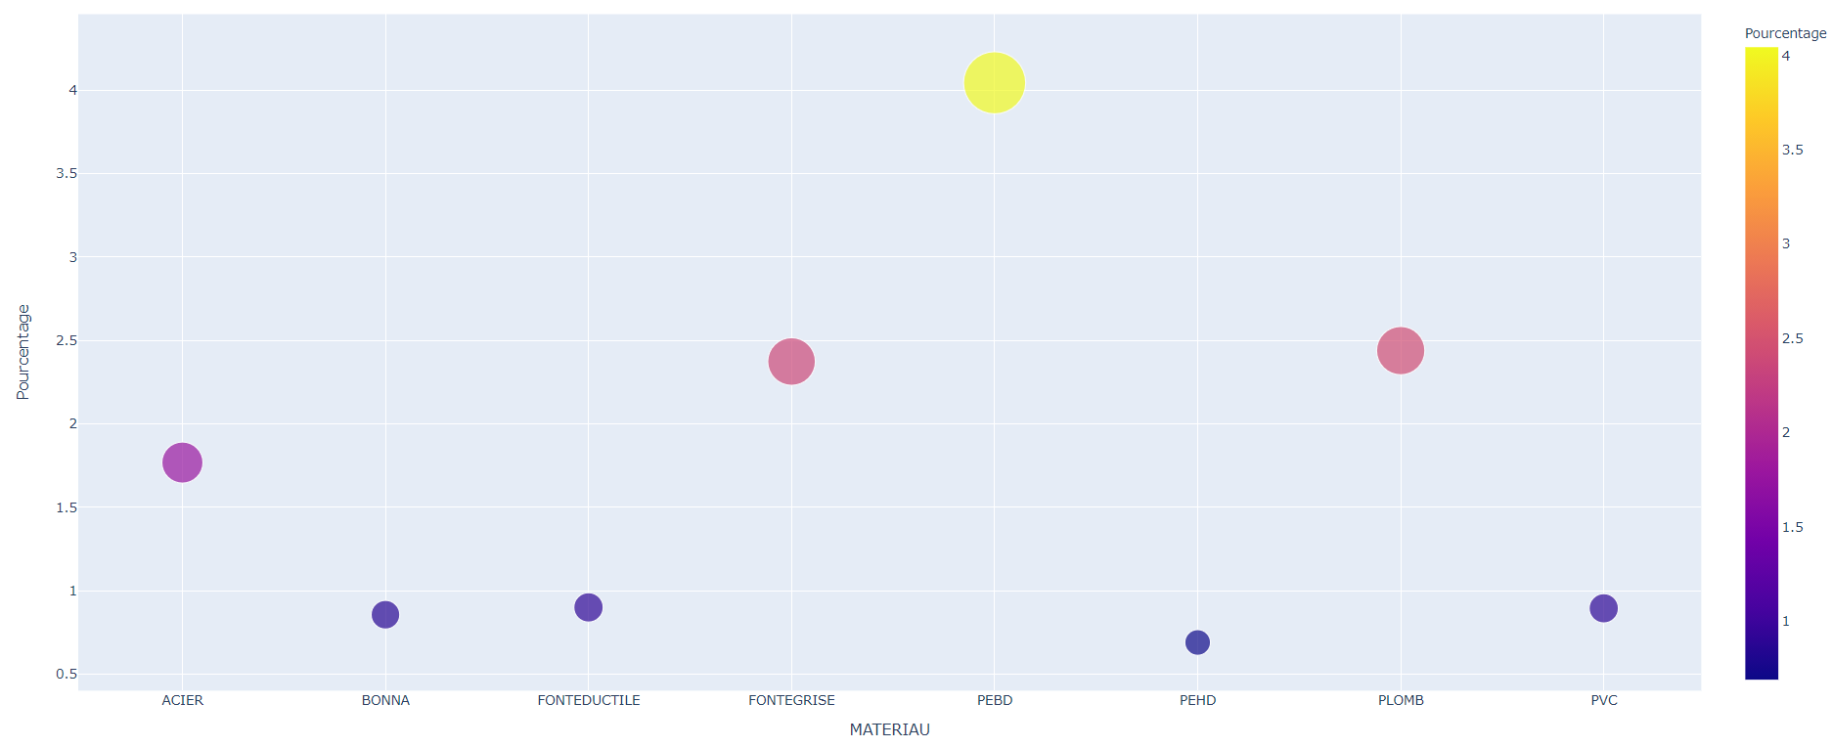
→ PEBD, PLOMB, FONTEGRISE et ACIER

Slide 8
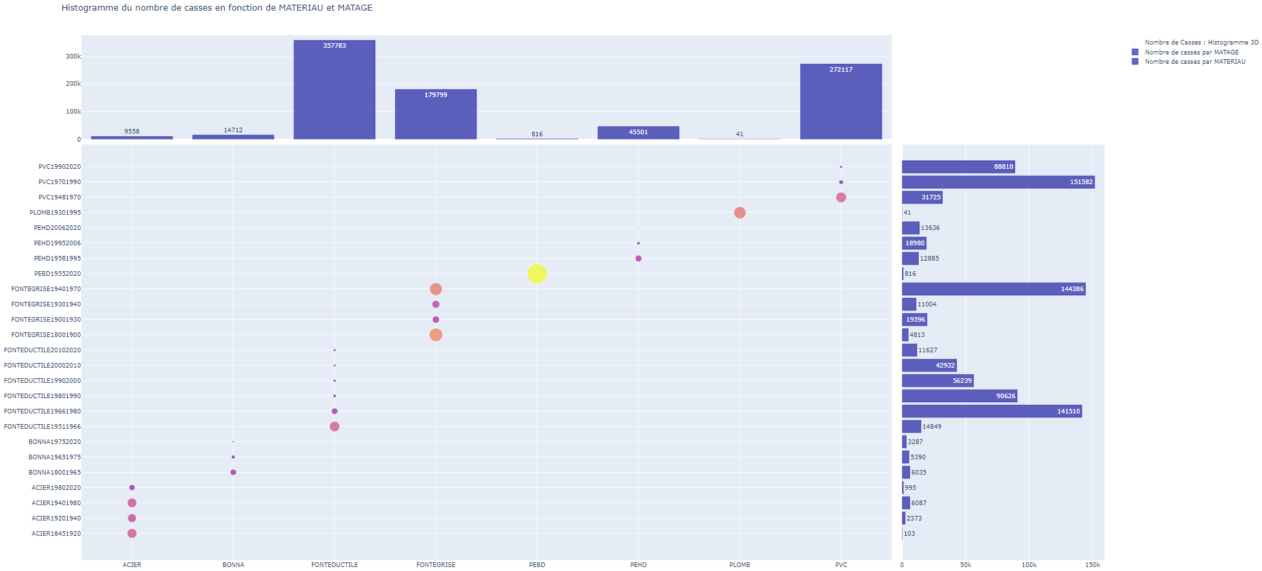
En prenant en compte de nombre total des tuyaux:
Peu fiable:
- PLOMB, PEBD et ACIER quelque soit le type de matage
- PVC19481970, FONTEGRISE18001900 et FONTEGRISE19401970
Assez fiable: (à enlever)
- FONTEDUCTILE, PEHD, BONNA.

Slide 9
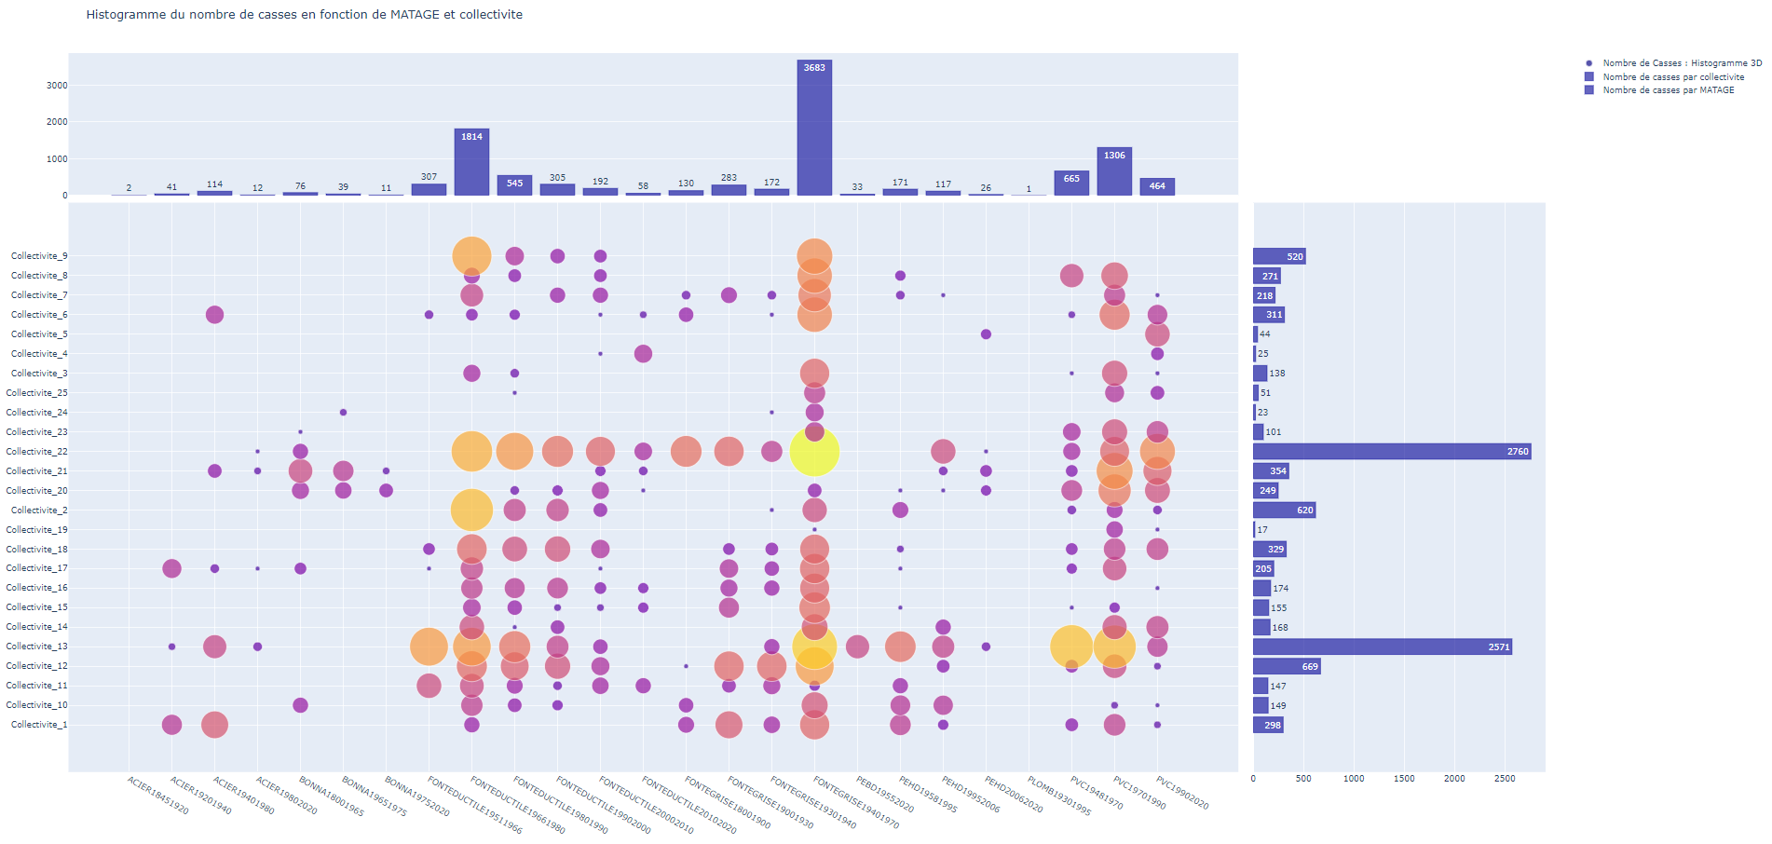
Collectivité 22 et 13 présentent le plus de casses
Dans les collectivités 22 et 13, il y a une grande majorité de FONTEDUCTILE19661980, FONTEGRISE19401970
Majorité de casses du PVC19701990

Slide 10
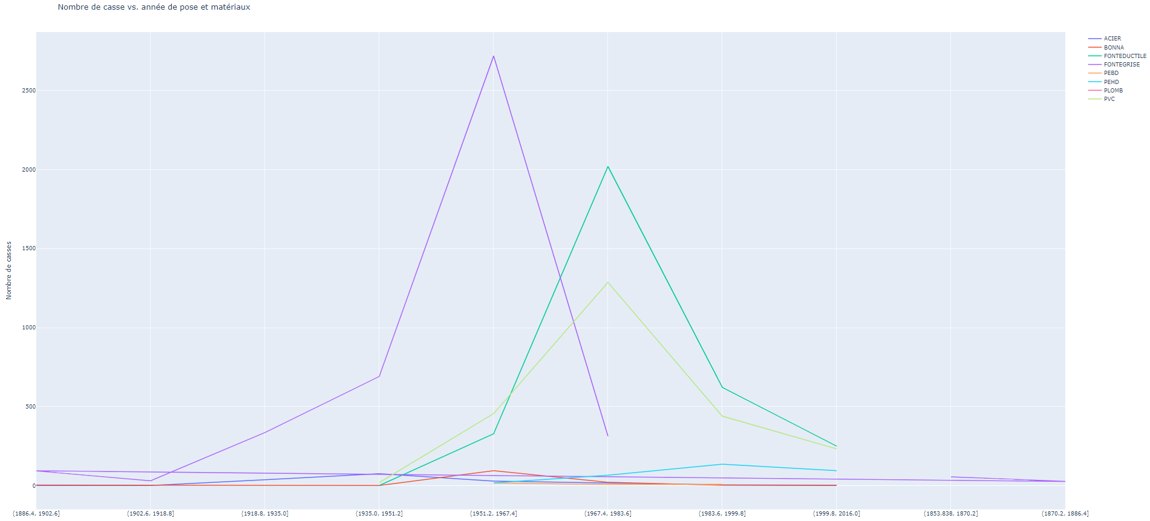
→ Grande majorité de casses de FONTEDUCTILE et PVC déposés entre 1967-1983
→ Grande majorité de FONTEGRISE déposés entre 1951-1967

Slide 11
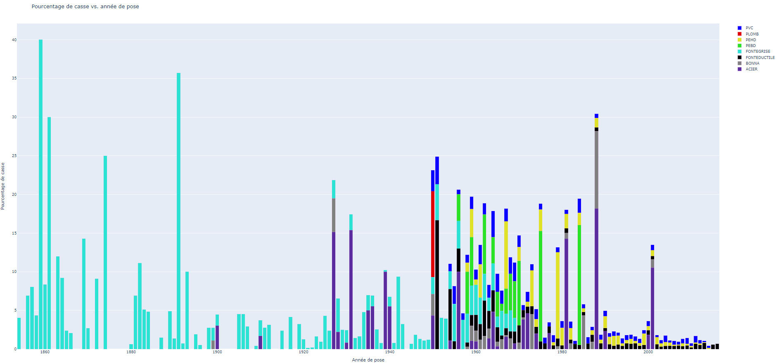
En prenant en compte de nombre total des tuyaux (sachant que 151 tuyaux qui ne sont pas pris en compte):
Peu fiable:
Acier posé entre 1927-2001,
PEBD posé entre 1956-1984,
FONTEGRISE quelque soit l'année de pose
Assez fiable:
- Plomb (11% des tuyaux posés en 1950).

Slide 12
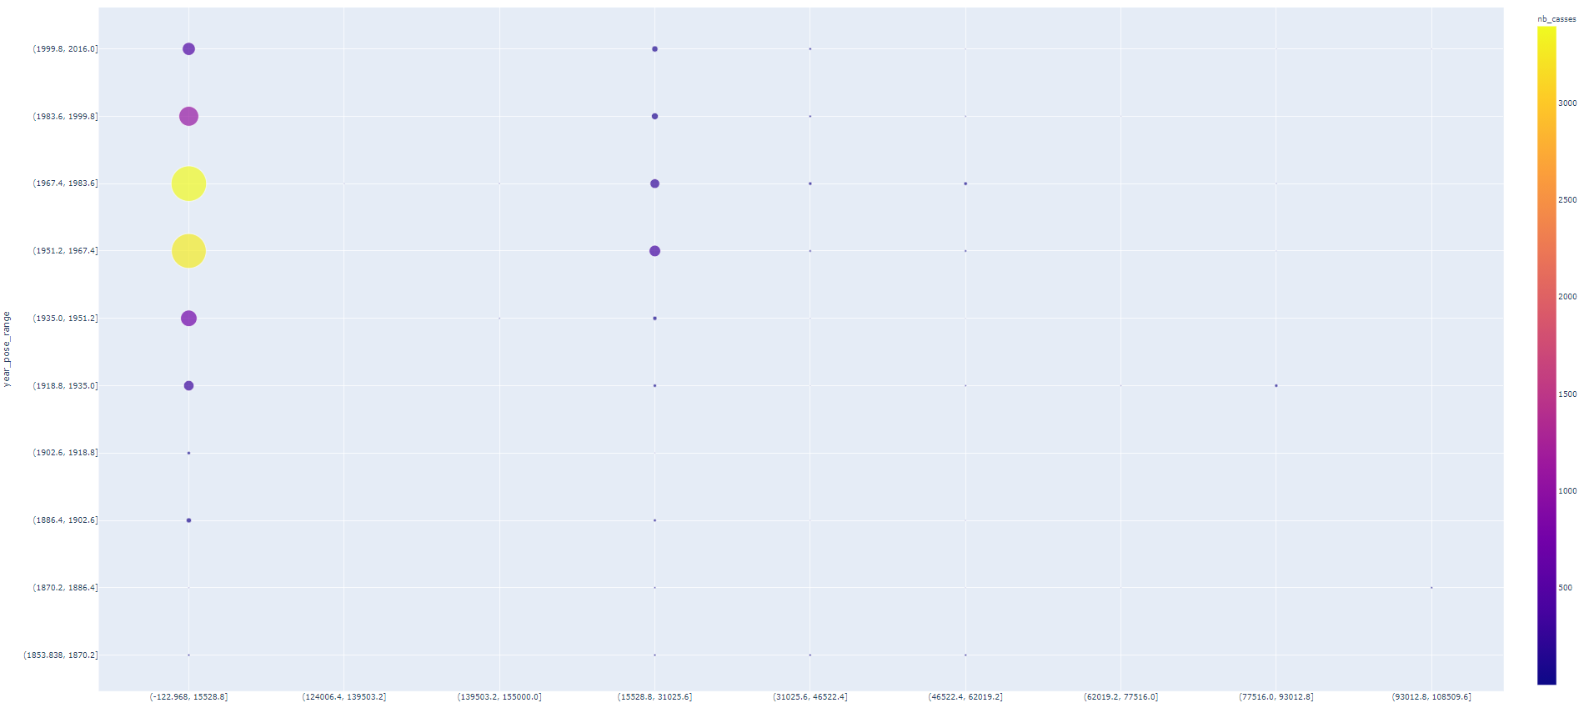
→ Grande majorité de casses pour les faibles diamètres inférieures à 15528mm posés entre 1951-1983

Slide 13
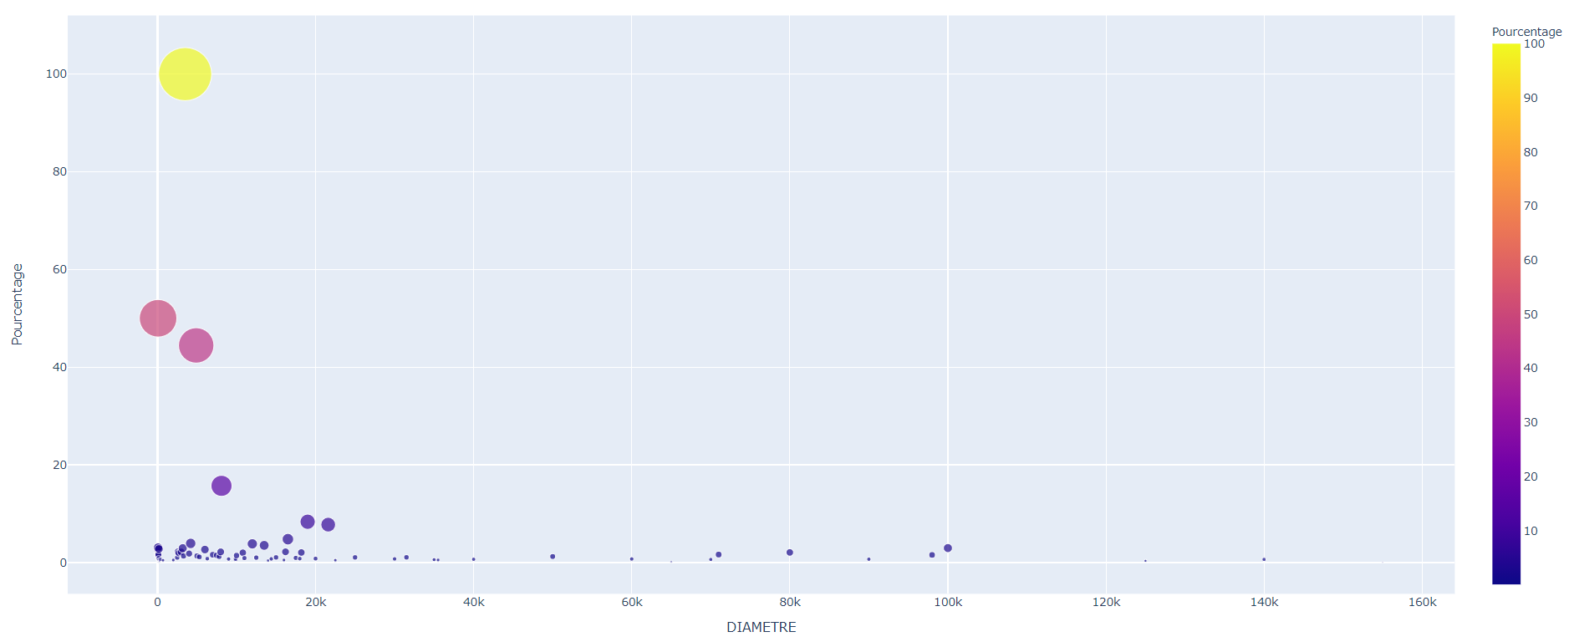
Il y a 43 catégorie de diamètre des tuyaux installés qui ne sont pas cassés (peut être manque d’information)
L’étude suivante est effectuées sur des diamètres < 20000 mm

Slide 14
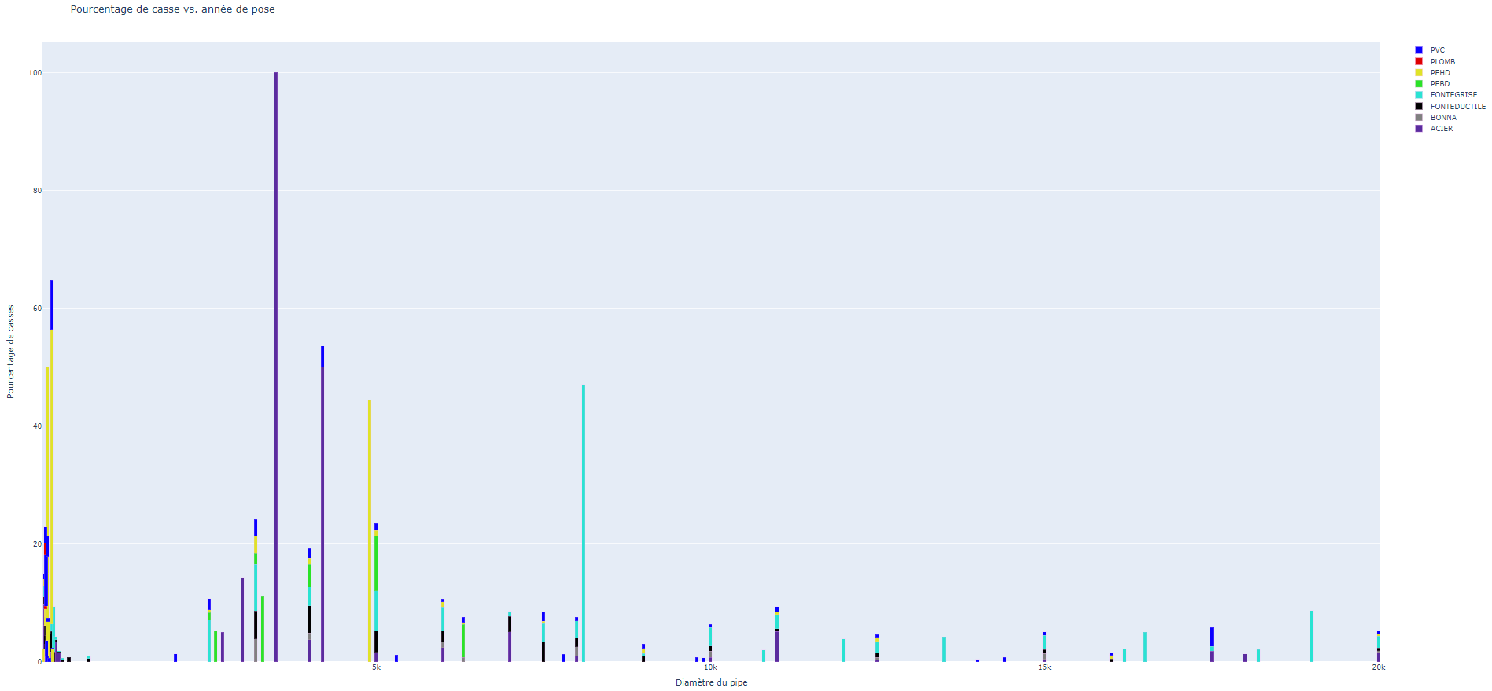
170 catégorie de diamètre des tuyaux installés pour chaque matériaux qui ne sont pas cassés (peut être manque d’information)
En prenant en compte de nombre total des tuyaux:
→ACIER, FONTEGRISE et PEHD sont très peu fiables à faible diamètre

Slide 15
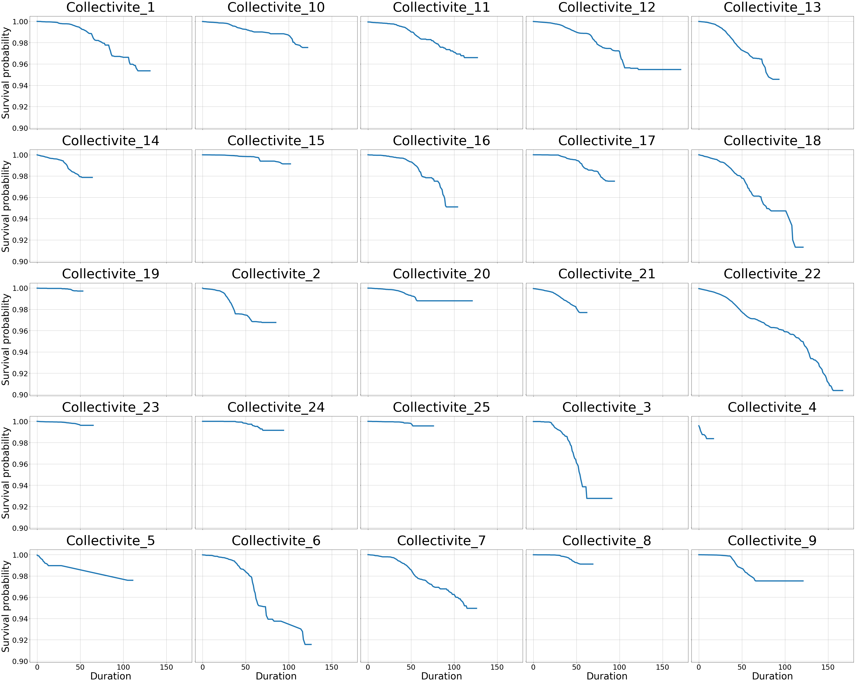
Récemment observées: 14, 19, 4, 23, 21, 8
Perte de vue (présence des paliers): 12, 15, 20, 2, 24, 25, 3, 9
Profils pertinents: 22, 6, 1, 18, 13, 7, 10, 11, 16, 17,

Slide 16
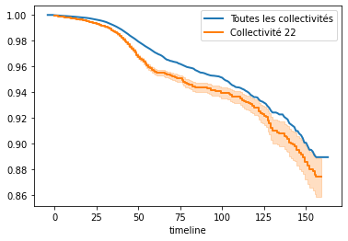

Slide 17
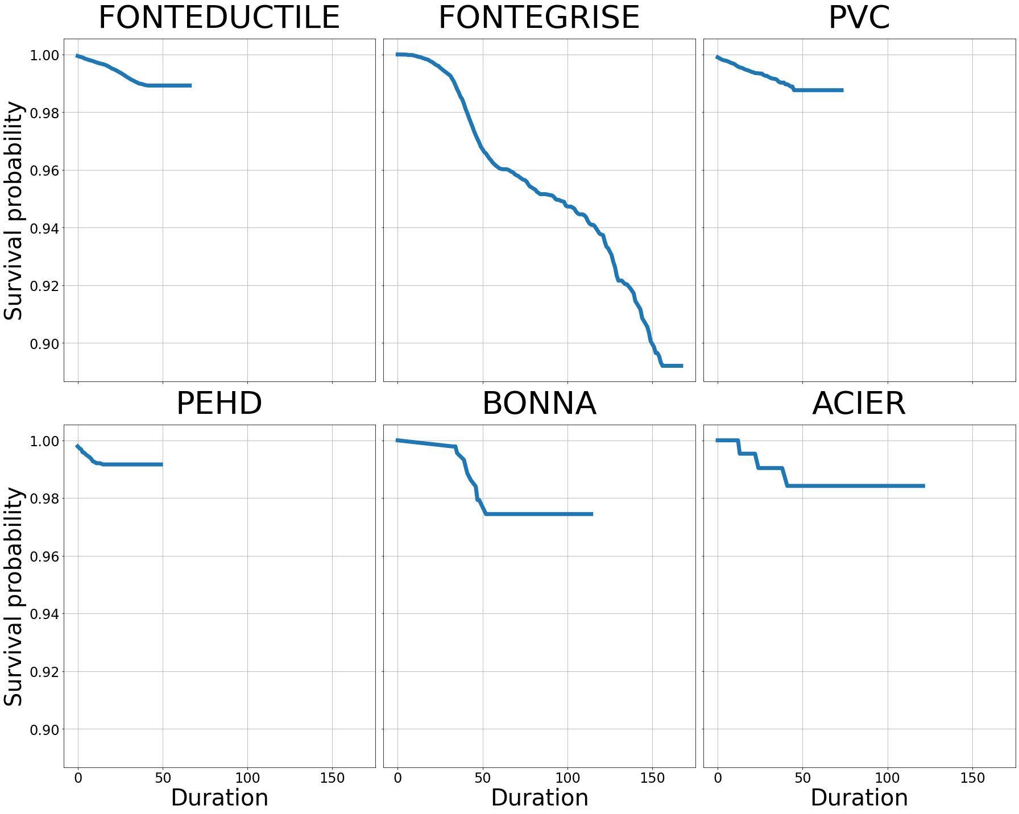
-Récemment observées: PEHD
-Perte de vue (présence des paliers): BONNA, ACIER, FONDUCTILE et PVC
-Profils pertinent: FONTEGRISE

Slide 18
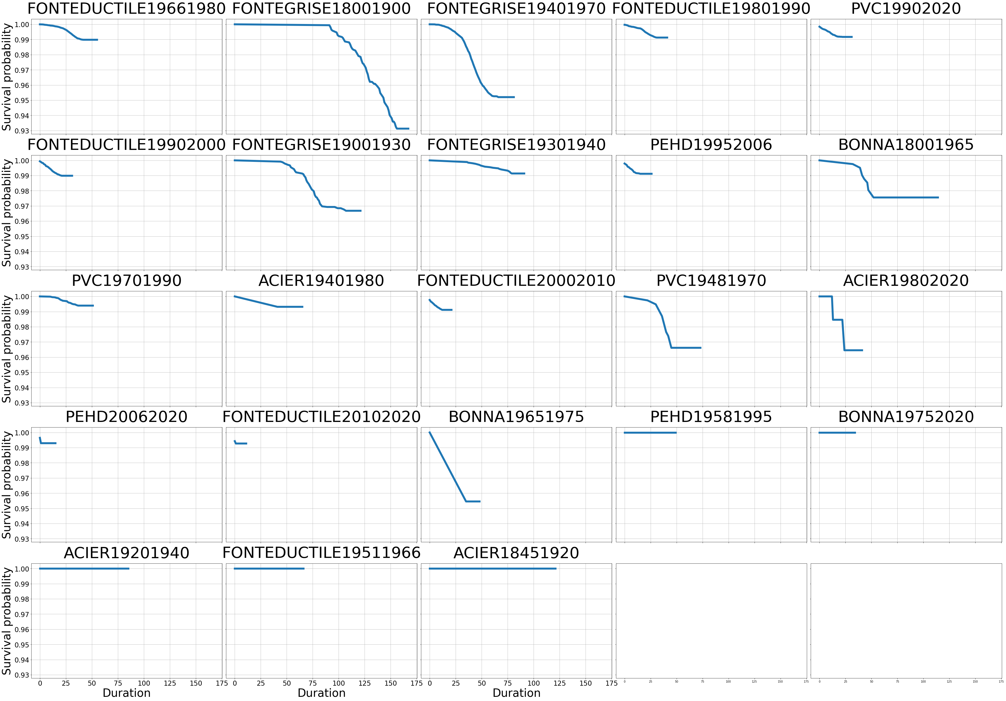
-Profils pertinents: FONTEGRISE

Slide 19
